Slide 1
Module Anatomie en fysiologie
Hoofdstuk 1.
De huid

Slide 2
De huid
Kennis hebben van anatomie en fysiologie van de huid bij dieren
Kennis hebben van de functies van de huid
Kennis hebben van de anatomie van de huid
Kennis hebben van overige structuren; nagels, zoolkussens, klauwtjes en hoeven, en neusspiegels
Kennis hebben van de klieren in de huid
Kennis hebben van haren, schubben en veren
Anatomie en fysiologie
De huid

Slide 3
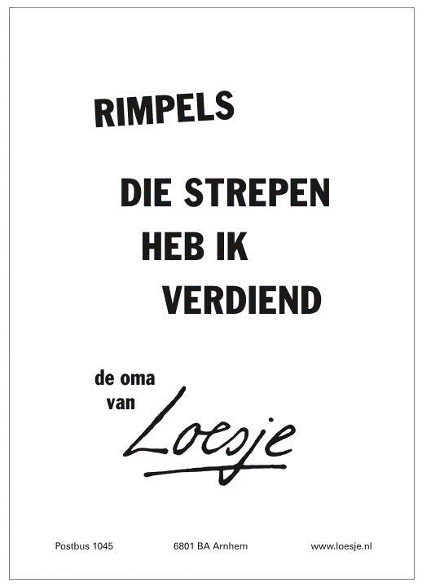
1.1 Oriëntatie
De huid geeft een belangrijke indicatie van gezondheid.
Bij afwijkingen, vaak een aanwijzing voor afwijkingen in het lichaam
Anatomie en fysiologie
De huid

Slide 4
1.3 Anatomie van de huid
De huid bestaat uit drie verschillende lagen:
Opperhuid (epidermis)
Lederhuid (dermis of corium)
Onderhuid (hypodermis)
In deze lagen zitten zweetklieren, talgklieren,
vetcellen, zenuwen, zintuigcellen, haarzakjes,
haren, haarspiertjes, bloedvaten en poriën.
Anatomie en fysiologie
De huid

Slide 5
1.3 Anatomie van de huid
Opperhuid
Kiemlaag (stratum basale)
Onderste laag
Bestaat uit snel delende cellen
Zorgen voor vernieuwing
Pigmentcellen
Hoornlaag (stratum germinativum)
Buitenste laag
Bestaat uit dode huidcellen
Slijt af
Verwijderd ziektekiemen
Anatomie en fysiologie
De huid
Notes:
Eelt: cellen worden sneller gevormd dan dat ze afsterven
Bij honden duurt het ong 20 dagen voordat een nieuwe cel uit de kiemlaag de hoornlaag bereikt en afsterft

Slide 6
1.3 Anatomie van de huid
Lederhuid
Dermis of Corium
Bestaat uit veel bindweefsel, met daarin:
Bloedvaatjes (voeding en temperatuurregulatie)
Zintuigcellen
Haarzakjes met haarspiertjes
Zweetklieren
Talgklieren
Zorgt voor stevigheid
Anatomie en fysiologie
De huid

Slide 7
1.3 Anatomie van de huid
Onderhuid
Hypodermis of subcutis
Bindweefsel, evt. met vetcellen
Taak: huid elastisch verbinden met onderliggende structuren, zoals spieren
Bepaalt conditie van dier (mager – dik)
Anatomie en fysiologie
De huid

Slide 8
1.4 Overige structuren
De huid bestaat niet alleen uit de huid als zodanig maar ook uit een aantal speciale structuren:
Nagels
Zoolkussentjes aan de poten
Klauwen
Neusspiegel
Anatomie en fysiologie
De huid

Slide 9
1.4 Overige structuren
Zoolkussens
Lokale verdikkingen van de hoornlaag
Zonder haar
Extra bescherming door vet in de onderhuid
Vaak veel pigment
Bij oudere dieren dikker en grover van structuur
Anatomie en fysiologie
De huid

Slide 10
1.4 Overige structuren
Klauwtjes en hoeven
Klauwtjes = herkauwers, hoeven = paarden
Kroonrand is de overgang tussen de huid en de klauwen/hoeven
Hoornwand is de harde buitenlaag. Deze beschermt de onderliggende lederhuid
Zool is de onderkant van de klauwen/hoeven. Geeft een egale ondersteuning van de lederhuid
Hoorn blijft groeien en slijt in de natuur vanzelf
Anatomie en fysiologie
De huid

Slide 11
1.5 Klieren
Een klier is een orgaan dat bepaalde stoffen produceert of transporteert.
Zweetklieren
Talgklieren
Staartklieren
Anaalklieren
Circumanaalklieren
Melkklieren
Anatomie en fysiologie
De huid

Slide 12
1.5 Klieren
Opdracht
Verdeel alle ‘klieren’ met de klas.
Zoek in groepjes uit wat ze doen en waar ze zitten
Vertel aan de anderen
Gebruik het bord
Anatomie en fysiologie
De huid
Notes:
Zweetklieren liggen in de lederhuid en eindigt boven op de hoornlaag van de opperhuid. De zweetklieren vormen zweet. Op de huid verdampt het water waardoor warmte aan het lichaam onttrokken wordt.
Honden en katten hebben zweetklieren over hun hele lichaam, maar alleen zweetklieren in de voetzolen spelen een rol bij de regeling van de lichaamstemperatuur. Verder mengt het met talg uit de talgklieren.
Talgklieren monden uit in haarzakjes. Onder invloed van hormonen produceren ze talg. Extra bescherming tegen micro-organismen en speelt een rol bij geurcommunicatie en herkenning van soortgenoten. Bovendien is talg vet, waardoor talg de huid soepel houdt en waterafstotende laag op de haren vormt.
Staartklier/ vioolklier boven op staart van honden en katten. Extra veel zweetklieren en zweetklieren. Sterke herkenningsgeur.
Anaalklieren worden leeggedrukt bij het passeren van de ontlasting, voor het afbakenen van het territorium.
Circumanaalklieren groot uitgevallen talgklieren, rondom anus in het onbehaarde deel van de huid. Houdt de huid soepel en zacht.
Melkklieren monden uit in de tepel. Aan het eind van deze kanaaltjes liggen cellen die melk produceren. Tepels zijn zowel aanwezig bij mannelijke als vrouwelijke dieren, bij mannelijke dieren ontwikkelen ze zich niet.
Slijmklieren bij vissen en amfibieën produceren een slijm, dat uitdroging tegengaat en hen verdedigt tegen bacteriën, schimmels en vijanden.
Stuitklier bij vogels produceert vet, dat het verenkleed waterafstotend en soepel maakt. Het vet houdt bacteriën tegen en door de geur weert het roofdieren af. Bij sommige vogelsoorten geeft het vet kleur aan de veren. Niet alle vogels hebben een stuitklier.
Geur- of reukklieren bij veel knaagdieren. Cavia 1 cm boven anus, gerbil midden van de buik Syrische hamster ter hoogte van de flanken

Slide 13
1.6 Haren, schubben en veren
Huidbedekking
Dieren zijn zelden kaal
Walvissen en dolfijnen uitzondering
I.p.v. haren kan schubben of veren
Anatomie en fysiologie
De huid

Slide 14
1.6 Haren, schubben en veren
Haren
Aan haar zit een spiertje
Als deze samentrekt dan gaat het haar rechtop staan → vacht wordt dikker → beter warmte vasthouden
Biedt bescherming tegen trauma
Geeft dreigend effect bij bijvoorbeeld honden en katten
Anatomie en fysiologie
De huid

Slide 15
1.6 Haren, schubben en veren
Drie soorten haren
Primaire haren (bovenvacht)
Ronde haren
Voornamelijk voor communicatie en bescherming tegen trauma
Secundaire haren (ondervacht)
Ovale haren, sterk krullend
isolatie
Tastharen
Hebben zenuwuiteinden in de wortel; tastfunctie
Vooral bij dieren belangrijk die in het donker bewegen
Aan snuit en boven de ogen
Anatomie en fysiologie
De huid

Slide 16
1.6 Haren, schubben en veren
Verharen
De levensduur van haren is per dier en per ras verschillend.
Kortharige rassen vaak enkele weken, vaak verharen
Langharige rassen tot enkele jaren, haar groeit niet constant
Groeifase
Overgangsfase
Rustfase
Rijp worden
Anatomie en fysiologie
De huid

Slide 17
1.6 Haren, schubben en veren
Schubben en schilden
Reptielen verhoornde huid bedekt met schubben of schilden
Geen klieren in de huid
Schubben liggen dakpansgewijs
Schilden zijn vergroeid met het skelet
Door levende huidlaag met bloedvaten en zenuwen is het schild wel gevoelig
Anatomie en fysiologie
De huid

Slide 18
1.6 Haren, schubben en veren
Vervellen
Kenmerkend voor reptielen
Een gezond dier glanst
Een week voor vervellen wordt de huid dof en ogen melkachtig troebel.
Dier eet niet tijdens vervelling
Schildpadden en hagedissen vervellen in stukjes
Anatomie en fysiologie
De huid

Slide 19
1.6 Haren, schubben en veren
Veren
Huid van vogels is dun
Goede bescherming door veren
Veer wordt gevormd in de huid van vogels
Anatomie en fysiologie
De huid

Slide 20
1.6 Haren, schubben en veren
Rui
Vogels krijgen elk jaar een nieuw verenpak
Rui begint meestal na de zomer en duurt enkele weken
Nieuwe veer groeit in een hulsje uit de huid
Hulsje laat los en veer komt tevoorschijn
Tijdens rui vatbaarder voor ziektes
Legt minder of geen eieren
Anatomie en fysiologie
De huid

Slide 21
1.7 Afwijkingen
Aandoeningen van de huid
Zijn er veel
Vaak onaangenaam
Eigen oorzaak of secundair symptoom
Vaak niet levensbedreigend
Anatomie en fysiologie
De huid

Slide 22
1.7 Afwijkingen
Jeuk
Parasieten
Allergie
Plaatselijk of gehele lichaam
Plek zegt iets over oorzaak
Kale plekken
Vacht hoort glad, glanzend en aaneengesloten te zijn
Schimmelinfectie
Anatomie en fysiologie
De huid

Slide 23
1.7 Afwijkingen
Hotspot
Huidontsteking die ontstaat door zelfverminking bij irritatie
Stinkende huid
Meestal een probleem in de talgafscheiding
Ontstekingen in de huid
Anatomie en fysiologie
De huid

